Slide 1



REPORTE DE COMPETENCIA / MENSUAL
TIENDAS DEPARTAMENTALES
ENERO 2026
Preparado para Jetstereo

Slide 2
CONSIDERACIONES
Fuente: Publisearch
Fuente: Digital Adspend
Período: Enero – Enero, 2026. El reporte se detalla en miles de dólares
Target: Hombres y mujeres de 25 a 50 años de NSE ABC
Datos presentados no incluyen bonificaciones ni negociaciones de los anunciantes, tarifas open rate. Se estima que los datos están inflados en un 45% en promedio, y que varía según el tipo de medio.
Medios monitoreados: TV Abierta, Radio, Prensa y Digital.
En donde hay más de un canal de una misma empresa televisiva, se reporta la inversión como grupo:
  TVC : Canal 5, Canal 7 y Canal 3
  R Media: C 11, DTV, Beat TV y TDTV
  Grupo ABC: Canal 10 y Abriendo Brecha de Canal 7
  Grupo VTV: VTV, Canal 30, Canal 12, Canal 21 y Canal 54
Radios en San Pedro Sula: Exa FM, Radio Conga, Internacional, XY SPS, W 105, Radio Activa, Musiquera SPS, FM Fama.
Radios en Tegucigalpa: HRN, Radio América, Stereo Luz, XY TGU, W 107, Power FM, Rock & Pop, Vox FM, Suave, Super Stereo.
Impresos: Diez, El Heraldo, La Prensa, La Tribuna, Tiempo, Cromos, Estilo, Click, Vívela, Mía, Amiga, Cheque, Buen Provecho, Mujeres, Tecno, Estilo Health&Fitness, Casa y Hogar, Hablemos Claro, Cromos Hogar, Bodas, Eva y Motores.
En las cifras proporcionadas por el proveedor se estima un margen de error de un 5%.
NOTA: NO SE MONITOREA CABLE NI PAUTA EN CABLERAS FORANEAS.

Slide 3



Tiendas Departamentales: ENERO 2026
Reporte anual de inversiones
27%
2024
Inversión
$ 867.6 K
Inversión
$ 579.7 K
2025
Variación: -32%
94% TV | 0% PR | 6% RAD
89% TV | 0% PR | 11% RAD
Distribución por giro de negocio

Slide 4
Tiendas Departamentales: ENERO 2026
 | Ene | Ene | Var
Diunsa | 19.3 | 19.3 | 0%
Elektra | 107.3 | 107.3 | 0%
Jetstereo | 47.0 | 47.0 | 0%
La Curacao | 186.9 | 186.9 | 0%
Lady Lee | 67.2 | 67.2 | 0%
Tropigas | 26.7 | 26.7 | 0%
Gallo + Gallo | 96.7 | 96.7 | 0%
Molineros | 28.7 | 28.7 | 0%
Total | 579.7 | 579.7 | 0%
Total TV $ 579.7K
SOI
3%
5%
5%
8%
12%
17%
19%
32%
Para el mes de enero, la categoría bajo un -32% en comparación a enero del 25. Curacao tiene el primer lugar en el SOI con el 32%

Slide 5

Estrategia de Medios: DIUNSA
12%-
32%
Media mix
TV
$11.6k | 60%
PR
$0k | 0%
RA
$7.7 | 40%
Inv. Miles $

Slide 6
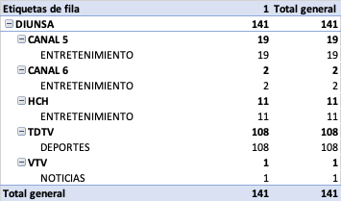
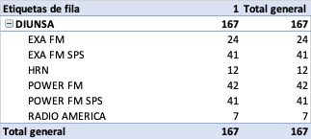
Detalle de pauta – acumulado Enero 2026
Televisión
Radio

Slide 7

Estrategia de Medios: ELEKTRA
27%-
283%
Media mix
TV
$103.3K | 96%
PR
$0k | 0%
RA
$4.0k | 4%
Inv. Miles $

Slide 8
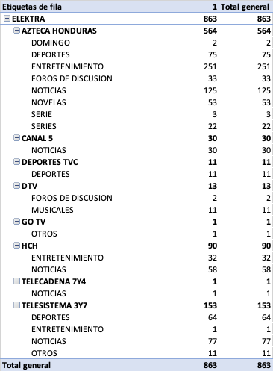
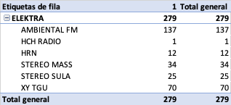
Detalle de pauta – acumulado Enero 2026
Televisión
Radio

Slide 9
Estrategia de Medios: JETSTEREO
25%-
68%
Media mix
TV
$41.4k | 88%
PR
$0k | 0%
RA
$5.6k | 12%
Inv. Miles $

Slide 10
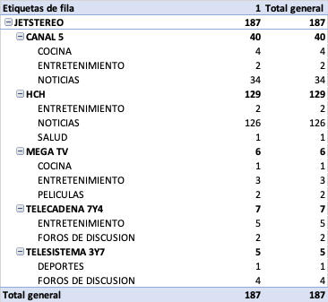
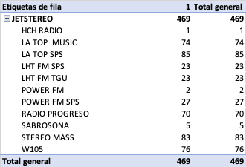
Detalle de pauta – acumulado Enero 2026
Televisión
Radio

Slide 11

Estrategia de Medios: LA CURACAO
6%-
102%
Media mix
TV
$174.2 k | 93%
PR
$0k | 0%
RA
$12.6k | 7%
Inv. Miles $

Slide 12
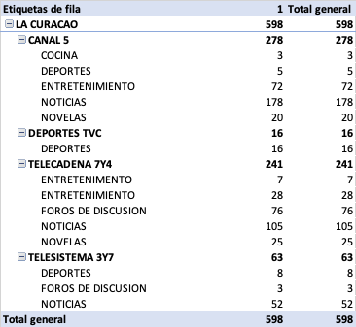
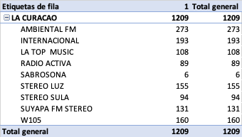
Detalle de pauta – acumulado Enero 2026
Televisión
Radio

Slide 13

Estrategia de Medios: LADY LEE
42%-
59%
Media mix
TV
$67.2K | 100%
PR
$0.0k | 0%
RA
$0k | 0%
Inv. Miles $

Slide 14


Detalle de pauta – acumulado Enero 2026
Televisión

Slide 15

Estrategia de Medios: TROPIGAS
68%-
12%
Media mix
TV
$13.1K | 49%
PR
$0k | 0%
RA
$13.6k | 51%
Inv. Miles $

Slide 16
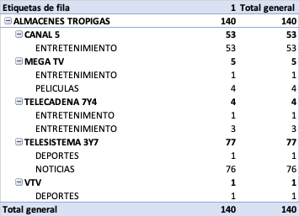
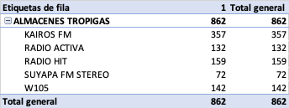
Detalle de pauta – acumulado Enero 2026
Televisión
Radio

Slide 17

Estrategia de Medios: EL GALLO MÁS GALLO
13%
1%-
Media mix
TV
$74.1k | 77%
PR
$0k | 0%
RA
$22.6k | 23%
Inv. Miles $

Slide 18

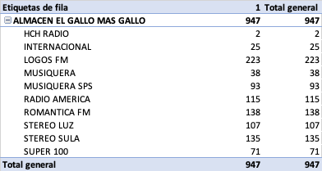
Detalle de pauta – acumulado Enero 2026
Televisión
Radio

Slide 19

Estrategia de Medios: MOLINERO’S
81%-
16%
Media mix
TV
$28.5k | 99%
PR
$0.0k | 0%
RA
$0.2k | 1%
Inv. Miles $

Slide 20


Detalle de pauta – acumulado Enero 2026
Televisión
Radio

Slide 21
Estrategia de Medios: DISTRIBUCIÓN CANALES TV ABIERTA 2025
INVERSIÓN
$ 11.6
$ 13.1
$ 28.5
$ 41.4
$ 64.2
$ 74.1
$ 103.3
$ 174.2
 | Inv | SOI | TRP’S | SOV | COE
Curacao | 174.2 | 34% | 1,597.7 | 18% | 0.54
Elektra | 103.3 | 20% | 1,928.1 | 22% | 1.10
Gallo + | 74.1 | 14% | 1,883.9 | 22% | 1.49
Lady Lee | 67.2 | 13% | 1,067.1 | 12% | 0.93
Jetstereo | 41.4 | 8% | 949.0 | 11% | 1.35
Molineros | 28.5 | 6% | 800.4 | 9% | 1.65
Tropigas | 13.1 | 3% | 424.3 | 5% | 1.90
Diunsa | 11.6 | 2% | 81.4 | 1% | 0.41
Total | 513.5 |  | 8,731.8
La Curacao ocupa el primer lugar en el SOI, sin embargo las tiendas con mayor COE son Tropigas, Molineros, Gallo + y Jetstereo en ese orden

Slide 22
Estrategia de Medios: DISTRIBUCIÓN RADIO 2025
$ 0.2 | 0%
$ 4.0 | 6%
$ 5.6 | 9%
$ 7.7 | 12%
$ 12.6 | 19%
$ 13.6 | 20%
$ 22.6 | 34%
$ 66.2K

Slide 23
Conclusiones
Recomendaciones
El mercado de tiendas departamentales ha iniciado el año 2026 con una reducción significativa del 32% en la inversión publicitaria en comparación con enero de 2025. Esta caída refleja un mercado mucho más cauteloso o saturado, donde el "ruido" publicitario total ha disminuido considerablemente
Detener la caída de inversión: Para marzo 2026, Jetstereo debe presupuestar al menos un 10% de incremento sobre 2025 para no ser opacado por el ruido de Diunsa y Elektra.
Atacar el "Espacio Vacío" de Diunsa: Diunsa es masivo pero ineficiente (COE 0.53). Jetstereo debe usar su alta eficiencia para "robar" audiencia en programas específicos donde Diunsa pauta por volumen y no por calidad.
Casi todas las marcas han seguido la tendencia de recorte de presupuesto, con caídas drásticas en casos como Molineros (-81%), Tropigas (-68%) y Lady Lee (-42%).
A pesar de invertir menos dinero, las marcas están concentrando sus presupuestos en medios que garantizan alcance masivo:
Televisión: La pauta está fuertemente anclada en TVC (Televicentro), HCH y Canal 11, que en conjunto concentran el 67% del share de audiencia. La dependencia de la TV abierta sigue siendo altísima, representando el 89% del mix de medios de la categoría.
Radio: Se utiliza como un medio de apoyo táctico para generar frecuencia, concentrándose en grupos de alto alcance como HRN, Radio América, Musiquera y W107.
Transformación Digital (Modelo Lady Lee): Jetstereo debe dejar de publicar "catálogo" y empezar a publicar contenido de alto valor (reviews, demos de tecnología) para elevar su interacción del 7% al menos a un 15%
Mensaje de Tecnología vs. Crédito: No pelees con Curacao en crédito. En marzo, posiciona a Jetstereo como la opción de "Tecnología para el Verano" (cámaras, sonido portátil, laptops) con cuotas mensuales, pero resaltando la calidad del producto.

Slide 24

PANORAMA GENERAL
DE LA INDUSTRIA
Enero - Enero 2026

Slide 25
TOTAL INDUSTRIA / TOP 10 CATEGORÍA
Enero - Diciembre 2025
Durante el período en análisis la inversión publicitaria por categoría en el mercado de Honduras predomina en el share la categoría de Bancos y Comidas Rápidas.
Tiendas Departamentales ha tenido una disminución en el ruido publicitario del 23%-
2024
2025
TOP 10
OTRAS CATEGORÍAS
TOP 10
OTRAS CATEGORIAS
Inv. $31M
47% | 53%
Inv. $24M
40% | 60%
1 | Autopromocional De Canales Tv | 3.2M
2 | Comidas Rapidas | 1.5M
3 | Bancos | 1.5M
4 | Farmacias | 1.4M
5 | Supermercados | 1.3M
6 | Operadores de Cable | 1.1M
7 | Tiendas Departamentales | 1.0M
8 | Radio | 0.7K
9 | Loto | 0.7K
10 | Cough & Cold | 0.6K
1 | Farmacias | 2.1M
2 | Comidas Rápidas | 1.5M
3 | Operadores de Cable | 1.2M
4 | Banco | 0.9K
5 | Loto | 0.7K
6 | Autopromocional De Canales Tv | 0.7K
7 | Supermercados | 0.7K
8 | Tiendas Departamentales | 0.6K
9 | Tarjetas de Credito | 0.6K
10 | Tiendas Ventas de Cafe | 0.5K

Slide 26
TOTAL INDUSTRIA / TOP 10 INDUSTRIA
Enero - Enero 2026
CATEGORÍA
ANUNCIANTE
MARCA
TOP 10
DEMÁS CATEGORÍAS
TOP 10
DEMÁS CATEGORÍAS
TOP 10
DEMÁS CATEGORÍAS
40% | 60%
36% | 64%
26% | 72%
1 | Grupo Intur | 2.0M
2 | Farma Facil | 1.8M
3 | Genomma Lab | 0.9K
4 | Claro | 0.8K
5 | Tigo | 0.6K
6 | Televicentro | 0.6K
7 | Valmoral | 0.5K
8 | Banco Atlantida | 0.4K
9 | La Colonia | 0.4K
10 | Banpais | 0.3K
1 | Farma Facil | 1.8M
2 | Claro | 0.8K
3 | Tigo | 0.6K
4 | Valmoral | 0.5K
5 | Banco Atlantida | 0.4K
6 | Deportes TVC | 0.4K
7 | La Colonia | 0.4K
8 | Banpais | 0.3K
9 | Cable Color | 0.3K
10 | Espresso Americano | 0.3K
1 | Farmacias | 2.1M
2 | Comidas Rápidas | 1.5M
3 | Operadores de Cable | 1.2M
4 | Banco | 0.9K
5 | Loto | 0.7K
6 | Autopromocional De Canales Tv | 0.7K
7 | Supermercados | 0.7K
8 | Tiendas Departamentales | 0.6K
9 | Tarjetas de Credito | 0.6K
10 | Tiendas Ventas de Cafe | 0.5K
61 | Inversiones La Paz | 0.07K
97 | Jetstereo | 0.05K
242 | MM/UM | 0.01K
404 | Solvenza | 0.005K

Slide 27
TOTAL INDUSTRIA / TOP 10 INDUSTRIA
Posición en el ranking de marcas - tiendas departamentales
MARCA
Las principales marcas que componen la categoría de Tiendas Departamentales, tienen el 3% de la inversión total de la industria.
Curacao ocupa la posición No.32 en el ranking de marcas, seguido de La Gallo + que tiene la posición No. 52 y JTS ocupa la posición No. 94.
TOP 10
OTRAS MARCAS
3% | 97%
32 | La Curacao | 0.1K
52 | Gallo Mas Gallo | 0.1K
55 | Elektra | 0.1K
80 | Lady Lee | 0.06K
97 | Jetstereo | 0.05K
158 | Molineros | 0.02K
163 | Diunsa | 0.02K
168 | Tropigas | 0.02K

Slide 28

Presentado por
Departamento de Medios
MASS PUBLICIDAD
Enero 2026

